Slide 1
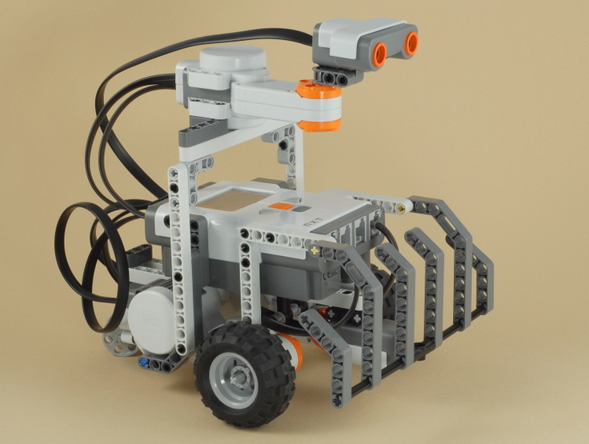
Центр развития молодежи в сфере электроники и робототехники

Slide 2
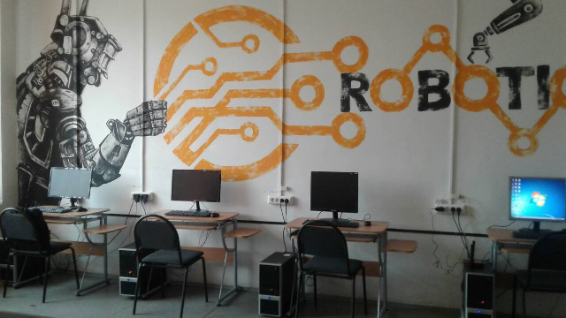
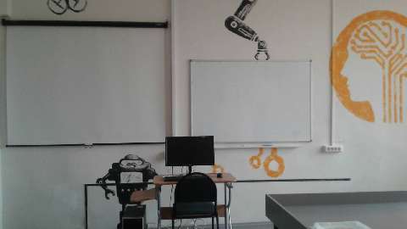
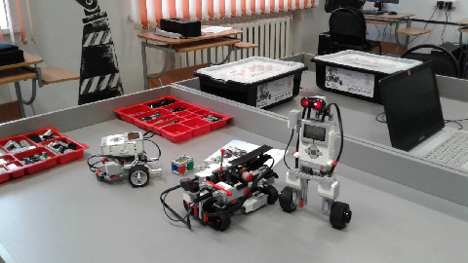
Центр развития молодежи в сфере электроники и робототехники

Slide 3
ОБРАЗОВАТЕЛЬНАЯ РОБОТОТЕХНИКА –
объединение программирования и конструирования для формирования навыков технического творчества.
Стимулирование интереса к изучению точных наук и обеспечение ранней образовательной и профессиональной ориентации.

Slide 4
Робототехника — это командная работа в проектной деятельности.
Участие членов команды (рассмотрение и оценка пропорциональности вклада − идей и навыков – всех задействованных членов команды)
Взаимоуважение (действия и общение внутри команды такие, что члены команды чувствуют уважение к себе – особенно при устранении проблем и разрешении конфликтов)
Состязательное сотрудничество (команда соревнуется в духе дружественного состязания и сотрудничества с другими командами)

Slide 5
Связь робототехники с другими дисциплинами
РОБОТОТЕХНИКА =
МЕХАНИКА +
Математика
Физика
Информатика
Программирование
Английский язык
ЭЛЕКТРОНИКА +
ИСКУССТВЕННЫЙ ИНТЕЛЛЕКТ

Slide 6
Используемые разделы физики
Кинематика – расчет скоростей, ускорений, времени и расстояния.
Механика – момент силы для моторов, шестеренчатые, ременные и червячные передачи, изменение угловых и линейных скоростей в зависимости от радиуса шестерен.
Электродинамика – закон Ома, ЭДС, расчет требуемого сопротивления в нужной цепи, диоды, транзисторы, конденсаторы.

Slide 8
БЕСПЛАТНЫЕ ОБРАЗОВАТЕЛЬНЫЕ ПРОГРАММЫ
Первые шаги в робототехнику (Lego)
основные приемы построения роботов Lego
основы их программирования
самостоятельное подключение и программирование работы датчиков и моторов.
Основы Arduino
написание простейших программ для микроконтроллера
подключение и опрос основных типов датчиков
управление светодиодами и моторами
сборка и запуск под управлением преподавателя простейшего робота.
12 академических часов, занятия 3 дня подряд, набор 1 раз в месяц

Slide 9
ПЛАТНЫЕ ОБРАЗОВАТЕЛЬНЫЕ ПРОГРАММЫ
Роботы на основе Lego
принципы построения роботов Lego
приемы их программирования
творческие проекты, построение своего робота
Роботы на основе Ардуино
написание программ для микроконтроллера
использование датчиков и исполнительных устройств
решение творческих задач, построение элементов «умного дома»
Соревновательная робототехника
устройство датчиков
оптимизация алгоритмов управления роботами
тренировка в построении роботов и отработка алгоритмов их функционирования
24 академических часа, занятия 2 раза в неделю по 2 академических часа,
стоимость одного занятия (2 ак.ч.) – 150 рублей.

Slide 10
Контакты для записи
Телефон: 53-94-47
email: n.borisova3@tltsu.ru
Борисова Надежда Степановна

